Slide 1
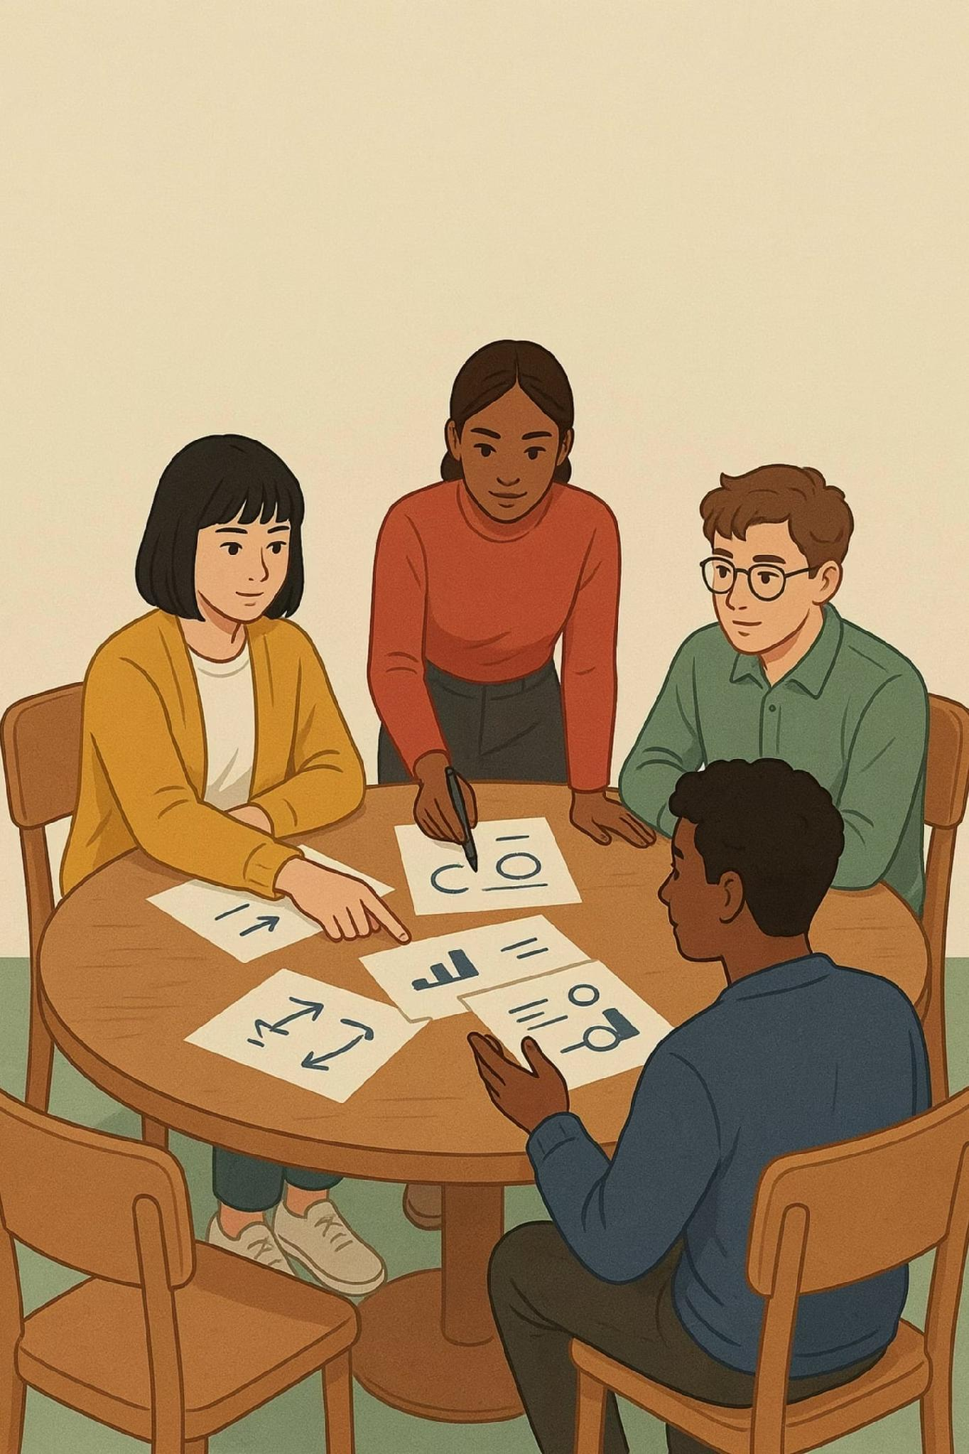
10가지 프로젝트 중 하나를 고르자
1일차 2교시 — 팀이 직접 토론해서 "우리가 만들 프로젝트"를 결정한다
대상
산출물
중학교 2학년
팀별 한 줄 기획서 + 역할 분담표 + 화면 흐름도
핵심
선생님이 정해주는 게 아니라, 팀원이 직접 토론해서 고른다 (학생 주도성)

Slide 2



이 시간의 흐름
1교시에서 배운 것
2교시 — 지금
2~4일차
세상이 바뀌고 있다 / AI 시대 공부법 / 기획 > 코딩
"그래서 우리가 직접 만들어볼 거야" — 10가지 아이디어 소개 → 팀 토론 → 프로젝트 확정
선택한 프로젝트를 바이브 코딩으로 실제로 만든다

Slide 3

PART 1
바이브 코딩 라이브 데모

Slide 4

"말만 했는데 앱이 나왔어?"
2교시 시작하자마자, 선생님이 직접 보여준다.
선생님: "급식 별점 앱 만들어줘. 오늘 메뉴가 위에 보이고, 별점을 1~5점으로 매기는 슬라이더가 있고, 제출 버튼이 있어. Python Streamlit으로 만들어줘."
01
02
03
AI가 코드를 만든다
터미널에서 실행한다
브라우저에 앱이 뜬다
30초
10초
"와, 말만 했는데 앱이 나왔어?"
"나도 할 수 있겠는데?" — 이 자신감이 나머지 3일의 연료다.

Slide 5




우리가 쓸 도구 — Python + Streamlit
Python
Streamlit
AI (Claude / ChatGPT)
프로그래밍 언어. 요리 재료에 해당한다.
Python으로 웹앱을 쉽게 만드는 도구. 레고 블록처럼 조립만 하면 앱이 된다.
코드를 대신 짜주는 도우미. 메뉴만 정하면 만들어주는 전문 요리사.
Python만 → 까만 화면에 글자만 나옴 (재미없음)
Python + Streamlit → 버튼, 슬라이더, 차트가 있는 웹앱 (재미있음)
Python + Streamlit + AI → 말만 하면 웹앱이 나옴 (마법)

Slide 6
바이브 코딩이란 — 30초 복습
AI에게 "원하는 것"을 말로 설명하면 AI가 코드를 만들어주는 것
사람이 하는 것
AI가 하는 것
"뭘 만들지?" 정하기
"누가 쓸 건데?" 생각
"이거 괜찮아?" 판단
전체 구조 설계
코드 작성
에러 수정
반복 작업
세부 구현
코딩 문법을 외울 필요 없다. 한국어로 말하면 된다. 대신 "뭘 만들지 정확히 정하는 것"이 중요하다. 그래서 지금부터 할 것이 → 프로젝트를 고르는 것이다.

Slide 7
프론트엔드만으로 할 수 있는 것 vs 서버가 필요한 것
서버 없이 가능
서버 필요
"나만 쓰고, 내 컴퓨터에만 저장하면 되면"
"여러 사람이 동시에 쓰고, 데이터를 모아야 하면"
나만 공부 기록 볼래 → 내 브라우저에 저장하면 끝
혼자 하는 방탈출 게임 → 내 화면에서만 돌아가면 됨
친구랑 공부 시간 비교 → 친구 데이터를 모아야 하니까
전교생 급식 별점 수집 → 여러 명의 별점을 합쳐야 하니까
이 수업에서는 서버 없이 만들 수 있는 프로젝트를 한다. 핵심 기능을 먼저 만들고 → 나중에 서버를 붙이면 진짜 서비스가 된다.

Slide 8
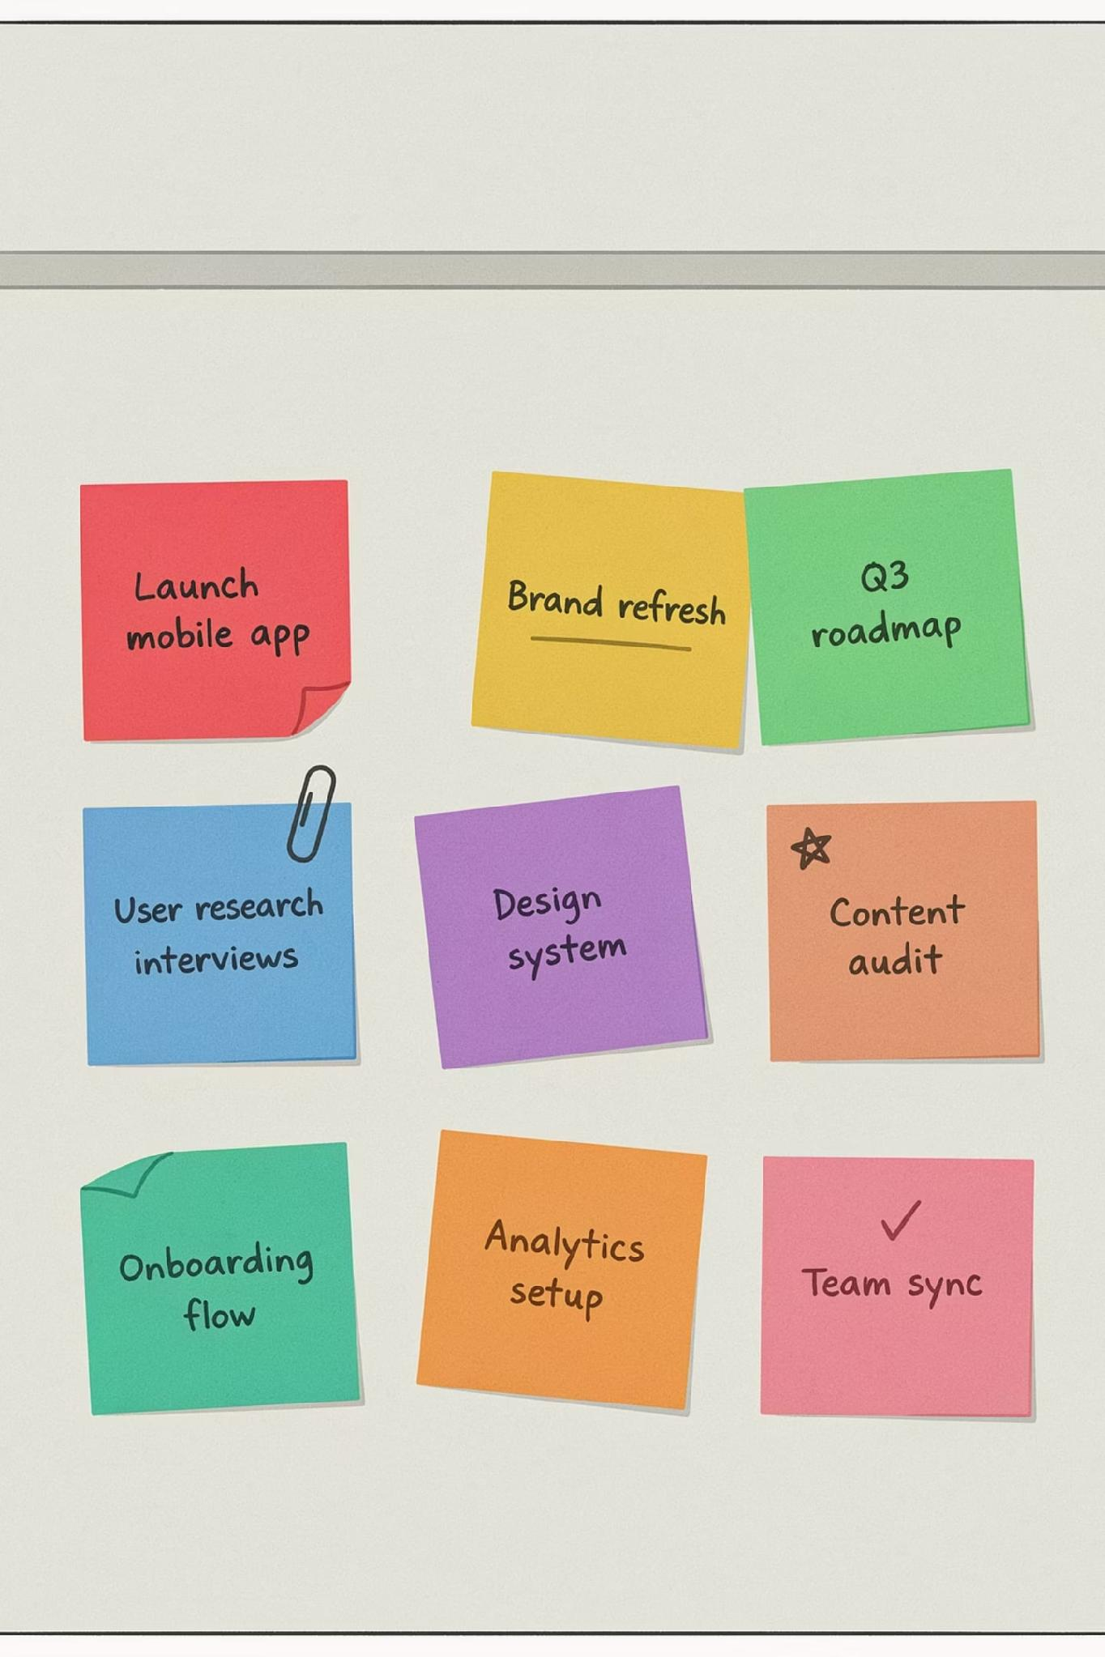
PART 2
10가지 프로젝트 아이디어 소개

Slide 9
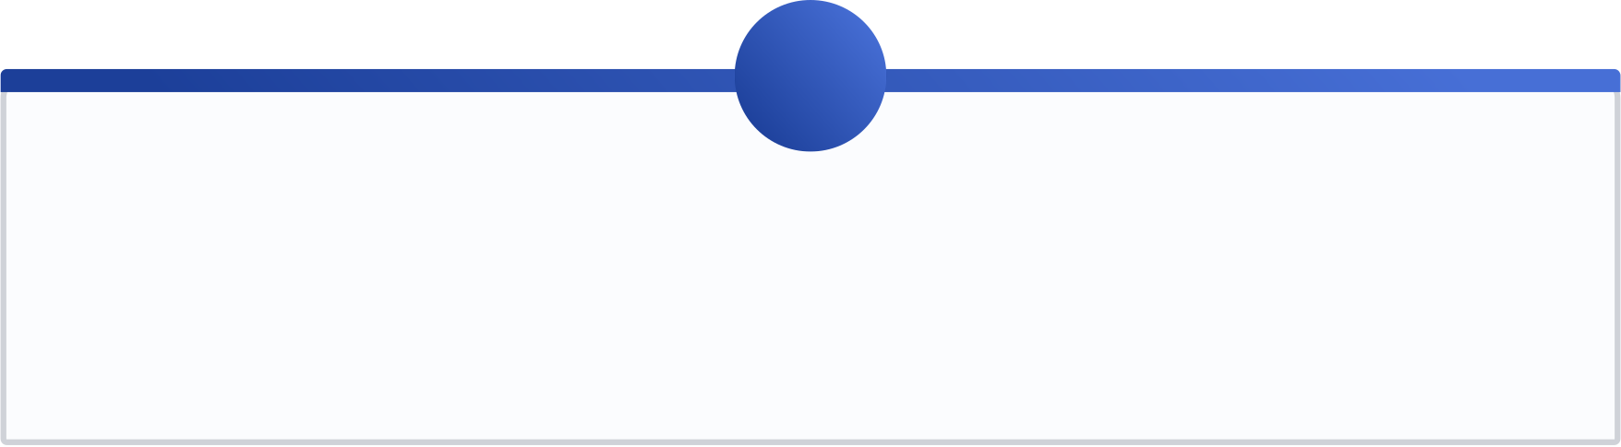
소개 전 안내
지금부터 10가지 아이디어를 보여줄 거야. 전부 Python + Streamlit + 바이브 코딩으로 만들 수 있어. 코딩 몰라도 돼.
1
2
하나를 골라도 되고
직접 만들어도 돼
10개 중 팀이 원하는 아이디어를 선택
10개에 없는 새로운 아이디어도 OK
3
4
2개를 합쳐도 돼
이유가 있어야 해
두 아이디어를 결합해서 새로운 것을 만들어도 됨
"우리 팀이 왜 이걸 만드는가" — 이유가 핵심

Slide 10
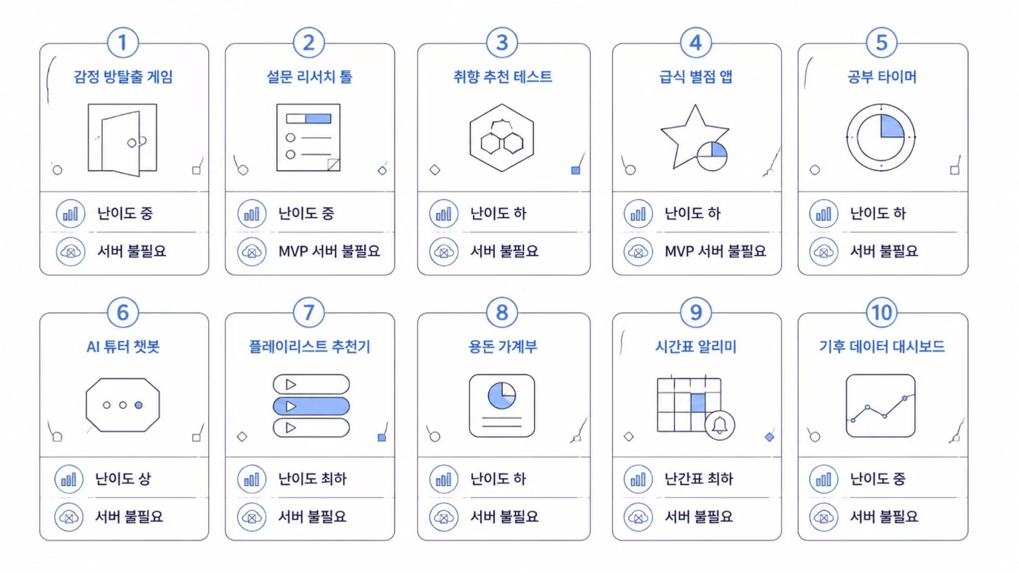
10가지 아이디어 한눈에 보기

Slide 11


아이디어① 감정 방탈출 게임
한 줄 설명: 감정을 입력하면 스토리가 갈라지는 텍스트 방탈출 게임 | 서버 필요: 아니오
화면 수
핵심 로직
35개 (인트로 → 방 23개 → 엔딩)
선택지를 고르면 다음 방으로 이동 (상태 머신)
바이럴 포인트
"나는 용감한 탐험가래ㅋㅋ" 결과 캡처 공유
감정 입력
방 선택
엔딩 결과

Slide 12
아이디어 ② 우리 학교 설문 리서치 툴
한 줄 설명: 5분 만에 설문을 만들고, 결과를 실시간 차트로 보는 도구 | 누가 쓰나: 반장, 동아리 회장, 학급 회의 | 서버 필요: MVP는 아니오
핵심 스펙
플레이 흐름
화면 수: 3개 (설문 만들기 → 응답하기 → 결과 대시보드)
핵심 로직: 질문 입력 → JSON 저장 → 응답 수집 → 차트 생성
바이럴: "반장이 5분 만에 설문 만듦, 결과가 실시간 차트!"
설문 제작자: 질문 5개 입력 → 유형 선택 (객관식/별점/주관식)
응답자: 폼에 답변 → 제출
결과: 문항별 바 차트 + AI 요약 코멘트

Slide 13

아이디어 3 취향 추천 테스트 (MBTI 스타일)
한 줄 설명: 5개 질문에 답하면 나에게 딱 맞는 웹툰/노래/영화를 추천 | 서버 필요: 아니오
화면 수
3개 (시작 → 질문 5개 → 결과 카드)
핵심 로직
선택지마다 유형별 점수 → 합산 → 최고 점수 유형 = 결과
바이럴 포인트
"나 감성 힐링형이래ㅋㅋ 너도 해봐" 카톡 공유
확장성
웹툰/K-pop/영화/공부법 등 테스트 주제 무한 확장

Slide 14
아이디어 ④ 급식 별점 & 리뷰판 / ⑤ 공부 타이머 & 집중 기록기
아이디어 ④
아이디어 ⑤
급식 별점 & 리뷰판
공부 타이머 & 집중 기록기
매일 급식에 별점을 매기고, 이달의 메뉴 TOP 5를 보는 앱. 누가 쓰나: 점심 먹고 "오늘 급식 쩐다/별로" 하는 모든 학생. 서버 필요: MVP는 아니오
과목별 공부 시간을 타이머로 기록하고, 주간 패턴을 차트로 보는 앱. 누가 쓰나: "오늘 진짜 몇 시간 공부했지?" 궁금한 학생. 서버 필요: 아니오
화면 수: 2개 (별점 입력 → 대시보드)
핵심 로직: 별점 저장 → 메뉴별 평균 → 랭킹 정렬 → 추이 차트
바이럴: "치킨이 1등이래ㅋㅋ" 급식표 올라오는 날 단톡 공유
화면 수: 2개 (타이머 → 주간 리포트)
핵심 로직: 25분 뽀모도로 타이머 → 과목/시간/날짜 저장 → 차트
동기부여: 연속 공부 일수(스트릭) + 주간 차트의 성장

Slide 15


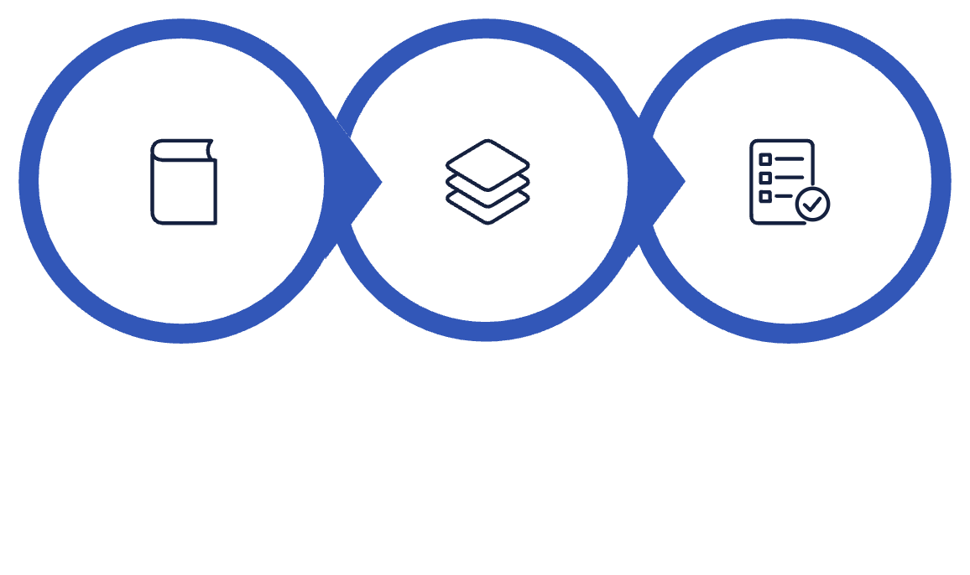
아이디어 ⑥ AI 과목 튜터 챗봇
한 줄 설명: "이 문제 어떻게 풀어?" 물으면 단계별로 친절하게 알려주는 AI 튜터 | 서버 필요: 아니오 (AI API 키만 필요)
화면 수 & 핵심 로직
1개 (채팅 화면) — 시스템 프롬프트("중2 튜터") + 대화 이력 관리 + AI 호출
차별점
"아깝다! 거의 다 됐어!" 격려하는 톤 + 확인 퀴즈 제공
난이도
★★★ — AI API 연결이 필요해서 약간 어려움
과목 선택
단계별 풀이
확인 퀴즈

Slide 16
아이디어 ⑦ 플레이리스트 무드 추천기 / ⑧ 용돈 가계부 & 소비 분석
아이디어 ⑦
아이디어 ⑧
플레이리스트 무드 추천기
용돈 가계부 & 소비 분석
"지금 기분"을 고르면 딱 맞는 노래 5곡을 추천. 등하교길 이어폰 끼는 친구들에게 딱. 서버 필요: 아니오
용돈 지출을 기록하면 "어디에 가장 많이 썼는지" 차트로 보여주는 앱. 월말에 "용돈이 왜 다 사라졌지?" 하는 학생에게 딱. 서버 필요: 아니오
화면 수: 2개 (무드 선택 → 추천 리스트)
핵심 로직: 무드 → 태그 매핑 → JSON 곡 목록 필터 → 랜덤 5곡
난이도 ★☆☆ — 처음 만들어보는 팀에게 추천!
화면 수: 2개 (지출 입력 → 월간 리포트)
핵심 로직: 금액+카테고리 저장 → 카테고리별 합산 → 파이 차트
동기부여: "편의점 45%면 너무 많다..." 데이터로 보면 절약 동기 생김

Slide 17
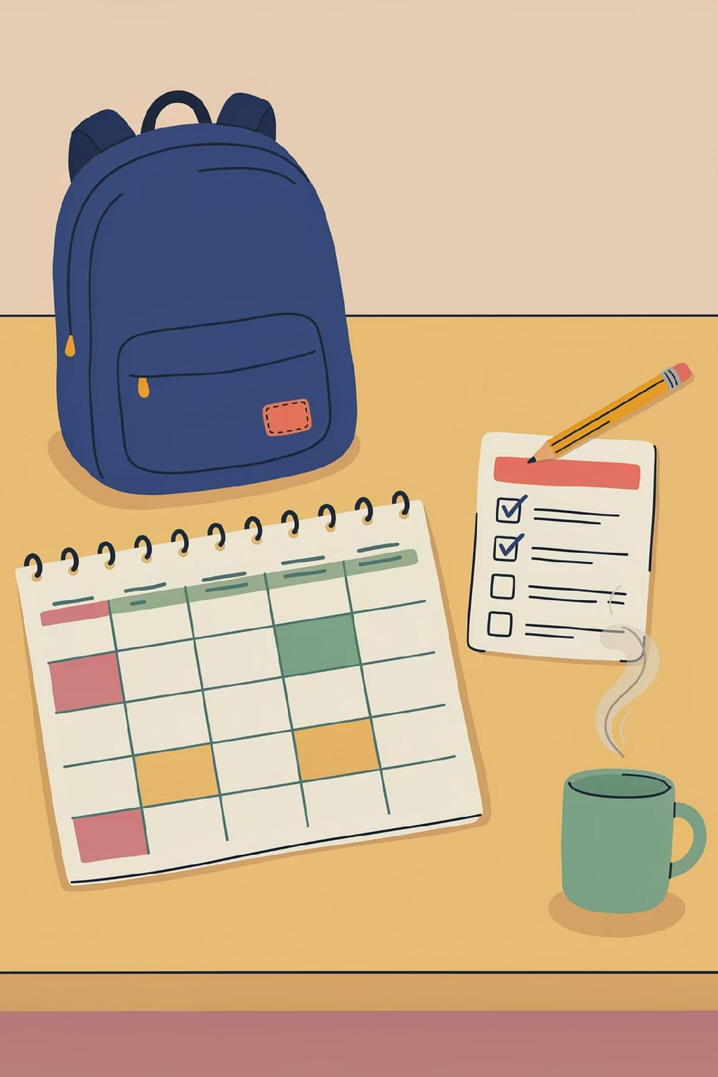
아이디어 ⑨
시간표 & 준비물 알리미
한 줄 설명: "내일 뭐 가져가야 하지?" 시간표+준비물을 한눈에 보여주는 앱 | 서버 필요: MVP는 아니오
핵심 스펙
플레이 흐름
화면 수: 1개 (시간표 + 준비물 체크리스트)
핵심 로직: 오늘 요일 → 시간표 JSON 조회 → 과목별 준비물 매핑
난이도 ★☆☆ — 쉬움! 실용적이라 바로 쓸 수 있음
확장성: 변경 알림 → 반 전체 공유 → 학교 SaaS
앱 접속 → 자동으로 "내일" 시간표 표시
1교시: 체육 — 체육복, 실내화
2교시: 미술 — 물감, 붓, 스케치북
하나씩 "챙겼다" 체크 → "다 챙겼어요!" 완료

Slide 18
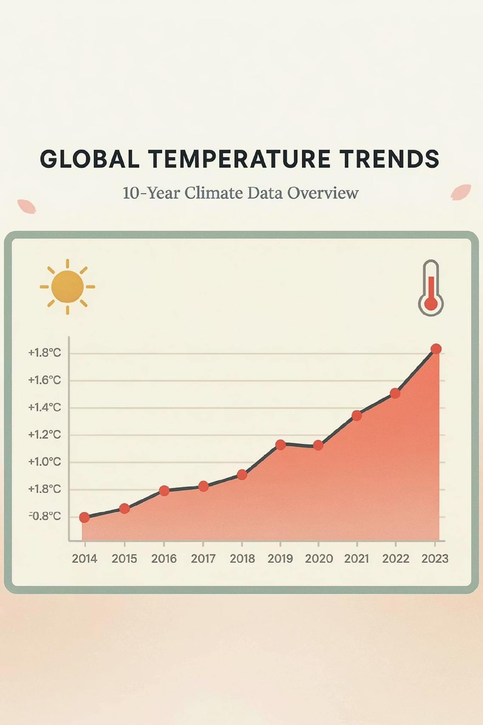
아이디어 ⑩
환경/기후 데이터 대시보드
한 줄 설명: 우리 동네 10년간 기온/미세먼지 변화를 차트로 보여주는 대시보드 | 서버 필요: 아니오 (공공데이터 CSV 활용)
화면 수
1개 (필터 + 차트 + AI 코멘트)
핵심 로직
CSV 파싱 → 지역/기간 필터 → 꺾은선 차트 → AI 해석
실용성
수행평가 자료로 바로 활용 가능
확장성
교사 수업 자료 → 교육청 납품 → ESG 기업 대시보드
지역 선택 → 항목 선택 (기온/미세먼지/강수량) → 10년간 추이 차트 → 두 지역 비교 → AI 해석: "서울 평균 기온 10년간 1.2도 상승" → 리포트 다운로드 (발표용)

Slide 19
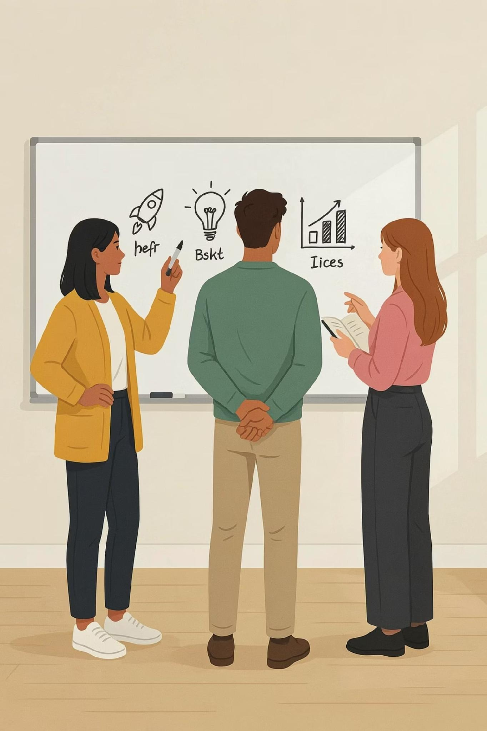
종합 비교표
10가지 프로젝트 아이디어를 난이도, 바이럴 가능성, 실용성 기준으로 한눈에 비교합니다.

Slide 20
#
프로젝트
한 줄 설명
난이도
바이럴
실용성
①
감정 방탈출
감정 입력 → 스토리 분기 → 유형 결과
★★☆
★★★
★★☆
②
설문 리서치
설문 만들기 → 응답 → 차트
★★★
★★☆
★★★
③
취향 추천 테스트
질문 5개 → 유형 → 추천
★★☆
★★★
★★☆
④
급식 별점
별점 + 리뷰 → 랭킹
★★☆
★★★
★★★
⑤
공부 타이머
뽀모도로 → 주간 차트
★★☆
★★☆
★★★
⑥
AI 과목 튜터
질문 → AI 단계별 풀이
★★★
★★☆
★★★
⑦
플레이리스트 추천
무드 → 노래 5곡 추천
★☆☆
★★★
★★☆
⑧
용돈 가계부
지출 기록 → 카테고리 차트
★★☆
★☆☆
★★★
⑨
시간표 알리미
내일 시간표 + 준비물 체크
★☆☆
★★☆
★★★
⑩
환경 대시보드
10년 기후 데이터 시각화
★★☆
★☆☆
★★★

Slide 21

지금부터 팀 토론 시작!
10가지 아이디어를 봤으니, 이제 팀이 직접 골라야 할 시간이다.
1
아이디어 고르기
10개 중 하나, 또는 합치거나 새로 만들어도 OK
2
이유 정하기
"우리 팀이 왜 이걸 만드는가" — 한 줄로 정리
3
산출물 작성
한 줄 기획서 + 역할 분담표 + 화면 흐름도 제출
선생님이 정해주는 게 아니다. 팀원이 직접 토론해서 고른다. 이것이 이 수업의 핵심이다.

Slide 22


"우리 팀은 어떤 걸 고를까?" 선택 가이드
🌱 처음 만들어보는 팀
추천: ⑦ 플레이리스트 → ⑨ 시간표 → ③ 취향 테스트
화면이 단순하고, 로직이 직관적이며, 데이터 구조가 간단하다.
🔥 재미있는 거 하고 싶어!
추천: ① 방탈출 → ③ 취향 테스트 → ④ 급식 별점
결과를 캡처해서 공유하고 싶어지는 구조.
🛠 진짜 쓸모 있는 걸 만들고 싶어
추천: ⑤ 공부 타이머 → ⑧ 용돈 가계부 → ⑨ 시간표
매일 실제로 쓸 수 있는 도구.
🚀 좀 도전적인 거!
추천: ⑥ AI 튜터 → ② 설문 리서치 → ⑩ 환경 대시보드
AI API 연결, 데이터 분석 등 추가 기술 경험 가능.

Slide 23




10개에 없는 아이디어를 만들고 싶다면?
Two-Word Test를 써봐.
1단계
2단계
결합!
"내가 좋아하는 것" 한 단어
예: 축구
"해결하고 싶은 문제" 한 단어
예: 전술
두 단어를 합치면
"축구 전술" → 프로젝트 아이디어
좋아하는 것
문제
프로젝트 아이디어
웹툰
캐릭터
AI 캐릭터 디자인 생성기
요리
레시피
냉장고 재료 기반 추천 앱
게임
밸런스
게임 캐릭터 능력치 계산기
규칙: Python + Streamlit으로 만들 수 있어야 한다. 잘 모르겠으면 AI한테 물어봐: "이 아이디어를 Streamlit으로 만들 수 있어?"

Slide 24
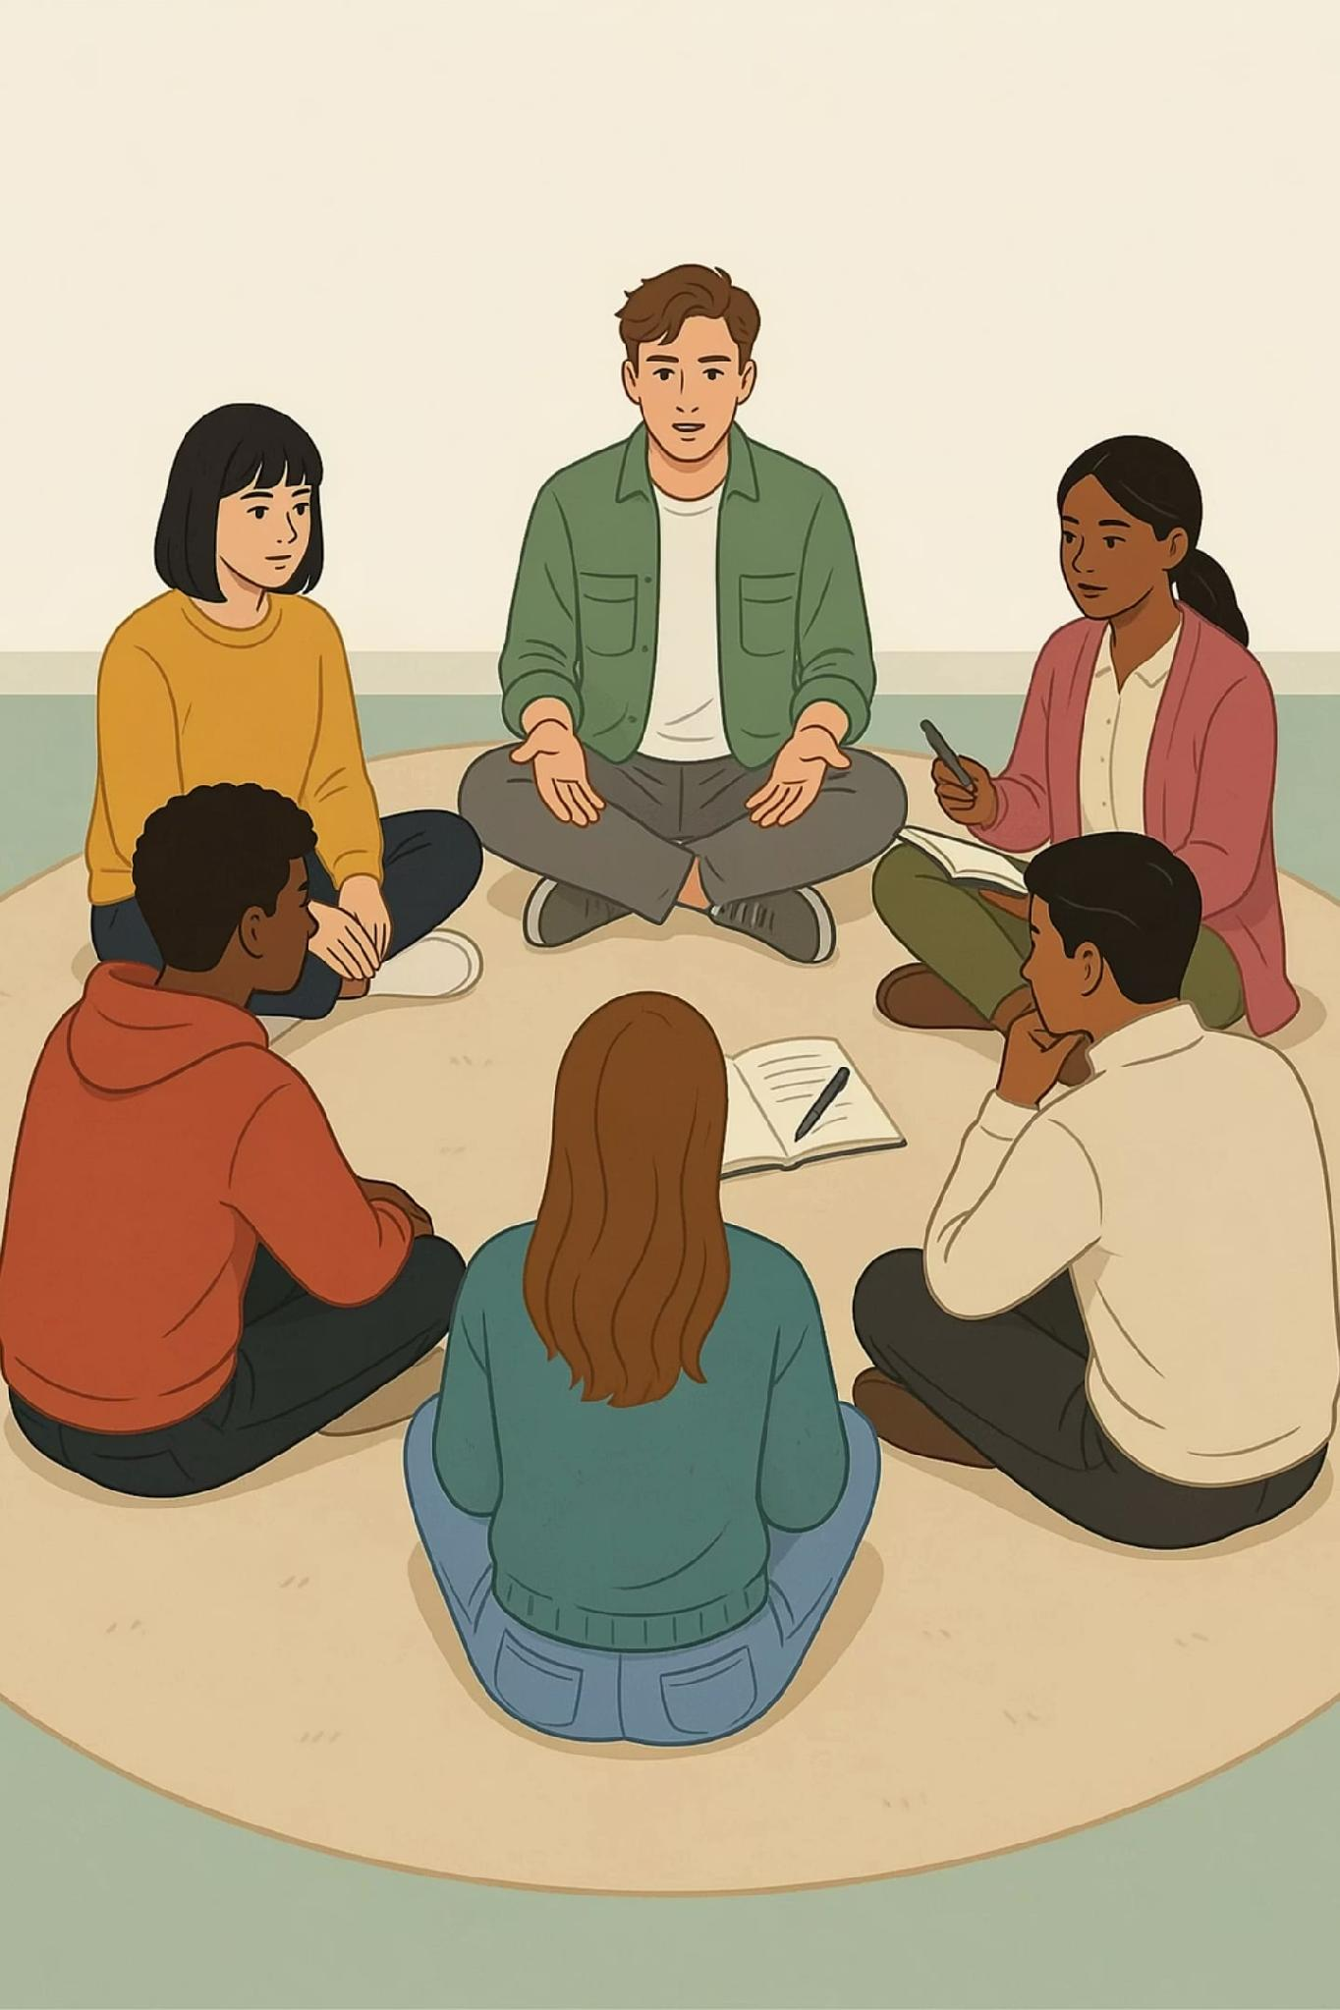
PART 4
팀 토론 — 프로젝트를 정하자
지금부터 팀이 함께 프로젝트를 선택합니다. 토론을 통해 모두가 납득할 수 있는 하나의 아이디어를 결정합니다.

Slide 25






팀 구성
5명 = 1팀
PM (진행)
기획
화면 담당
토론 진행, 시간 관리, 의견 조율
아이디어 구체화, 한 줄 기획서 작성
화면 구성 스케치, UI 아이디어
데이터 담당
발표 담당
어떤 데이터를 저장하고 보여줄지 정리
매 수업 산출물 기록, 최종 발표 준비
역할은 책임 영역이지, 코딩 면제가 아님. 바이브 코딩은 전원이 직접 한다.

Slide 26

PART 5
한 줄 기획서 & 역할 분담 작성
프로젝트를 정했다면, 이제 팀의 방향을 하나의 문장으로 정리합니다. 한 줄 기획서는 프로젝트 전체의 나침반이 됩니다.

Slide 27

한 줄 기획서 양식
팀명
선택한 프로젝트
_________________
___번 (또는 자유 아이디어)
누가
무엇을
왜 쓰는
______________________
______________________
______________________
앱을 만든다.
"누가"가 가장 중요하다. "누가 쓸지" 못 정하면 → 만들다가 방향을 잃는다.

Slide 28
한 줄 기획서 예시
팀
프로젝트
한 줄 기획서
A팀
④ 급식 별점
우리 반 친구들이 / 매일 급식에 별점을 매기고 / 어떤 급식이 인기 있는지 알기 위한 앱을 만든다
B팀
③ 취향 테스트
K-pop 좋아하는 친구들이 / 5개 질문에 답하면 / 딱 맞는 아이돌을 추천받을 수 있는 테스트를 만든다
C팀
① 방탈출
쉬는 시간에 심심한 친구들이 / 3분 만에 즐기고 / 자기 유형을 알 수 있는 감정 방탈출 게임을 만든다
D팀
자유
우리 반 친구들이 / 매일 감정을 기록하고 / 한 달간 내 감정 패턴을 볼 수 있는 감정 일기 앱을 만든다

Slide 29





역할 분담표
팀명: _________________
PM (진행)
기획
화면 담당
___________
___________
___________
데이터 담당
발표 담당
___________
___________
바이브 코딩은 전원이 한다. 역할은 "책임 영역"이지 "이것만 한다"가 아님.

Slide 30
역할별 2~4일차 일정
역할
2일차
3일차
4일차
PM
팀 진행 관리, 시간 체크
통합 테스트 진행
발표 리허설 진행
기획
화면 흐름도 작성
콘텐츠(텍스트/문항) 입력
시연 시나리오 준비
화면
첫 화면 바이브 코딩
UI 다듬기 (색, 이모지, 배치)
최종 화면 점검
데이터
JSON/데이터 구조 설계
저장/불러오기 로직 확인
데모 데이터 준비
발표
매 단계 기록 (사진/메모)
발표 자료 정리
3분 발표

Slide 31
화면 흐름도 스케치 — 종이에 그리기
프로젝트를 정했으면, 종이에 화면 흐름을 그린다. 코드를 짜기 전에 "어떤 화면이 어떤 순서로 나오는지"를 먼저 정해야 한다.
01
02
03
A4 종이를 가로로 놓는다
네모칸을 그린다
화면 안에 "뭐가 보이는지" 간단히 적는다
네모칸 1개 = 화면 1개
04
05
화면과 화면 사이에 화살표를 그린다
화살표 위에 "어떤 행동을 하면 넘어가는지" 적는다

Slide 32
화면 흐름도 예시 — 급식 별점 앱
화면 1 — 별점 입력
→ 버튼 클릭 →
화면 2 — 대시보드
오늘 급식 메뉴
별점 슬라이더 (1~5)
한줄평 입력칸
제출 버튼
화면 전환
이달 TOP 5 차트
WORST 3
요일별 추이
이 종이 스케치가 있으면 → AI한테 "이거 만들어줘"라고 정확하게 말할 수 있다. 스케치 없이 "앱 만들어줘"라고 하면 → AI도 뭘 만들지 모른다.

Slide 33
화면 흐름도 예시 — 방탈출 게임
1번째 방
인트로
스토리 + 선택지 2개 → 선택지 A or B
감정 입력 → 감정에 따라 분기
엔딩
2번째 방
유형 결과 + 공유 버튼
스토리 + 선택지 2개 → 마지막 선택
종이에 네모칸 4개와 화살표만 그리면 끝!

Slide 34
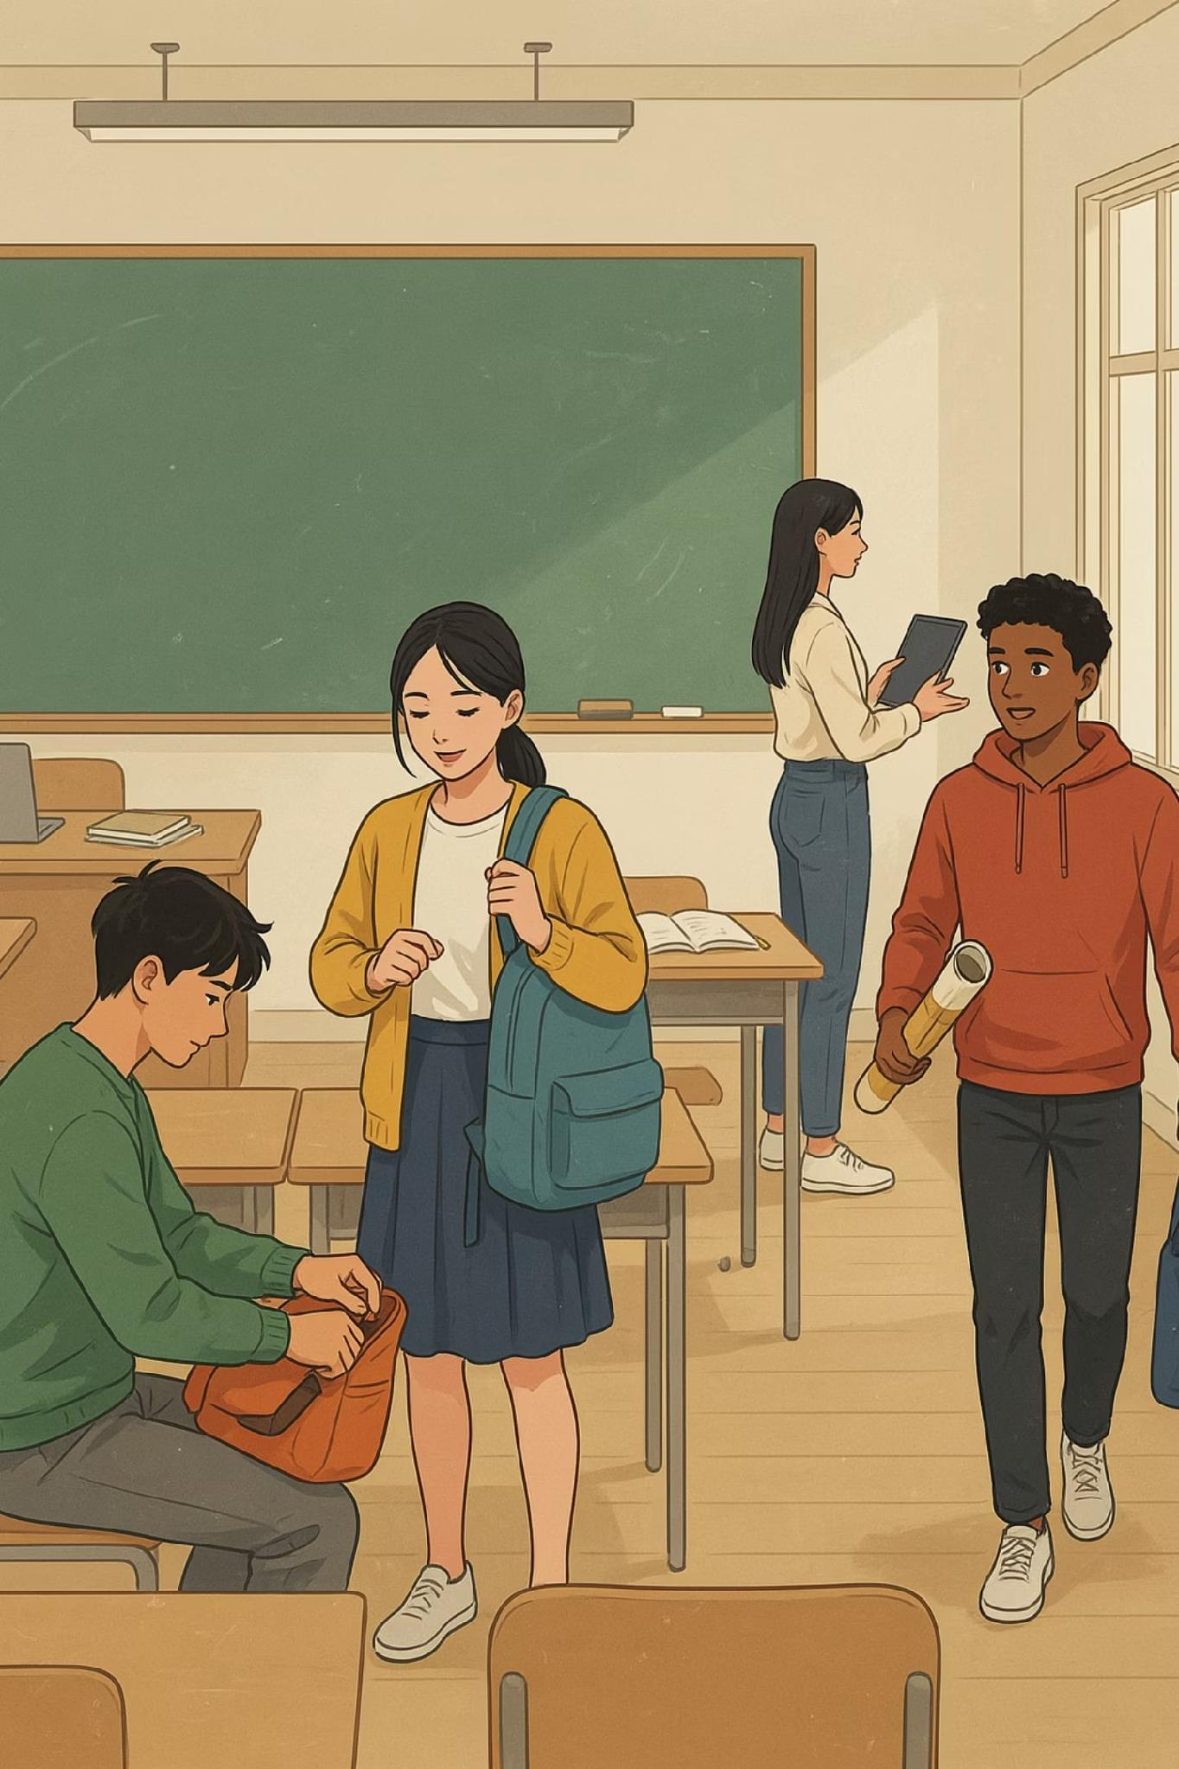
PART 6
2교시 마무리
오늘 수업에서 팀이 함께 프로젝트를 선택하고, 한 줄 기획서를 작성하고, 화면 흐름도를 그렸습니다. 다음 시간부터 진짜 만들기 시작합니다.

Slide 35
오늘 확인 사항 체크리스트
✅ 오늘 완료한 것
📅 다음 시간 (2일차)에 할 것
바이브 코딩 데모를 봤다 ("말만 했는데 앱이 나오네")
화면 흐름도를 바탕으로 → 첫 번째 화면을 바이브 코딩으로 만든다
AI에게 "이거 만들어줘"라고 말한다
결과를 보고 "이거 바꿔줘"라고 다시 말한다
핵심 기능 하나가 작동하는 걸 확인한다
10가지 아이디어를 살펴봤다
팀이 프로젝트를 하나 골랐다
한 줄 기획서를 작성했다 (누가 / 무엇을 / 왜)
역할을 정했다 (PM / 기획 / 화면 / 데이터 / 발표)
🎒 준비물
화면 흐름도를 종이에 그렸다 (스케치)
노트북 (또는 학교 컴퓨터)
오늘 작성한 한 줄 기획서 + 화면 흐름도
AI 도구 접속 (Claude / ChatGPT)

Slide 36
2교시 핵심 요약
1
코딩 몰라도 된다
AI한테 한국어로 말하면 된다 (바이브 코딩)
2
중요한 건 "뭘 만들지" 정하는 것
코드는 AI가 짠다. 기획은 사람이 한다.
3
한 줄 기획서가 프로젝트의 방향타
[누가] [무엇을] [왜] — 이 세 가지가 명확하면 길을 잃지 않는다
4
종이 스케치가 있어야 AI한테 정확히 요청할 수 있다
머릿속으로만 생각하면 AI도 뭘 만들지 모른다
5
다음 시간부터 진짜 만든다
오늘 정한 프로젝트를, 바이브 코딩으로, 6시간 수업 안에 완성한다
"코딩을 몰라도 된다. 대신 '뭘 만들지' 정확히 정하는 것이 진짜 실력이다."

Slide 37
감사합니다.

